Slide 1

МИНИСТЕРСТВО ПРОСВЕЩЕНИЯ РЕСПУБЛИКИ КАЗАХСТАН
НАЦИОНАЛЬНЫЙ НАУЧНО-ПРАКТИЧЕСКИЙ ИНСТИТУТ БЛАГОПОЛУЧИЯ ДЕТЕЙ «ӨРКЕН»
О проведении организационно-диагностического этапа реализации программы «ДосболLIKE»
АЛМАТЫ 2024 год

Slide 2

Цель мониторинга и оценки программы
Выявить изменения в поведении пользователей
Оценить психоэмоциональное состояние участников
Проанализировать уровень вовлеченности
Измерить общее изменение климата в сообществе
Проверить качество работы программы

Slide 3

Ключевые критерии оценки
Снижение уровня буллинга
Изменение поведения учащихся
Психоэмоциональное состояние
Вовлеченность школьного сообщества
Качество реализации программы
Изменение школьного климата
Устойчивость и масштабируемость

Slide 4

Какие инструменты можно использовать
1. Анкетирование учащихся — до и после мероприятий.
2. Фокус-группы и интервью — с детьми, педагогами, родителями.
3. Наблюдение за поведением — в классе, на переменах.
4. Регистрация инцидентов — ведение журнала обращений.
5. Обратная связь от педагогов — регулярные отчёты и обсуждения.

Slide 5

Что дает мониторинг?
Оценку эффективности - мы видим, снижается ли уровень буллинга.
Корректировку программы: если что-то не работает — меняем.
Повышение доверия: дети и взрослые видят, что их мнение важно.
Формирование культуры безопасности: когда все вовлечены и наблюдают — буллинг становится менее возможным.

Slide 6

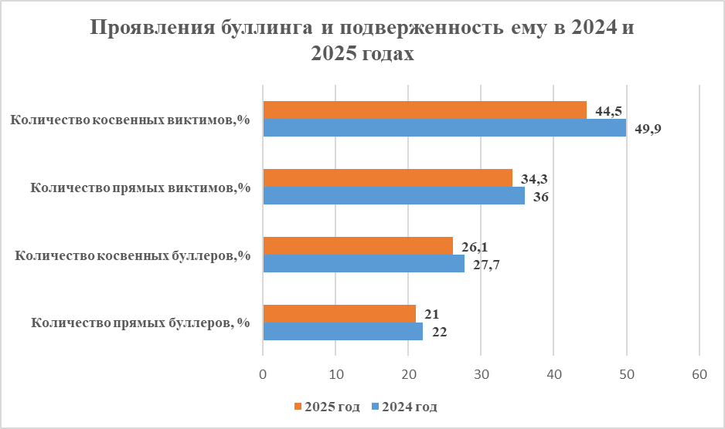
ВЫЯВЛЕНИЕ РАСПРОСТРАНЕННОСТИ И СПЕЦИФИКИ БУЛЛИНГА
В ОБРАЗОВАТЕЛЬНОЙ СРЕДЕ (МЕТОДИКА Д. ОЛВЕУСА)
Участвовало:
9 регионов
50 школ
2024 год - 7389 учащихся
2025 год - 8307 учащихся
5

Slide 7
Мониторинг Программы профилактики травли (буллинга) обучающихся в организациях образования «ДосболLIKE»
Цель:
• формирование объективной оценки хода реализации Программы;
• своевременное принятие обоснованных решений по корректировке плана реализации Программы;
• повышение качества планирования деятельности организаций образования по Программе.
Регион, № школы | Приказ руководителя организации среднего образования о реализации Программы профилактики травли (буллинга) обучающихся в организациях образования «ДосболLIKE» | Количество случаев буллинга в ОО за 2024-2025 учебный год | Количество учащихся, прошедших обучение социально-эмоциональным навыкам, поведению в ситуации буллинга | Количество педагогов, прошедших обучение навыкам диагностики и реагирования на ситуации травли (буллинга) | Количество родителей, прошедших обучение навыкам определения состояния ребенка в ситуации буллинга и оказания ему помощи | Количество сотрудников, прошедших обучение (технический персонал, медсестры, работники пищеблока) | % выявленных и предупрежденных фактов буллинга | % информирования обучающихся о механизмах защиты детей (входные и выходные анкеты (с использованием гугл-форм) | % зафиксированных случаев обращения к медицинским работникам с жалобами и следами физического и психологического насилия
периодичность | В начале учебного года | Ежемесячно | Один раз в четверть | сентябрь/ноябрь/ январь/март /май | сентябрь/ январь | сентябрь/ январь | Ежемесячно | сентябрь/ январь/ апрель-май | Ежемесячно

